Slide 1
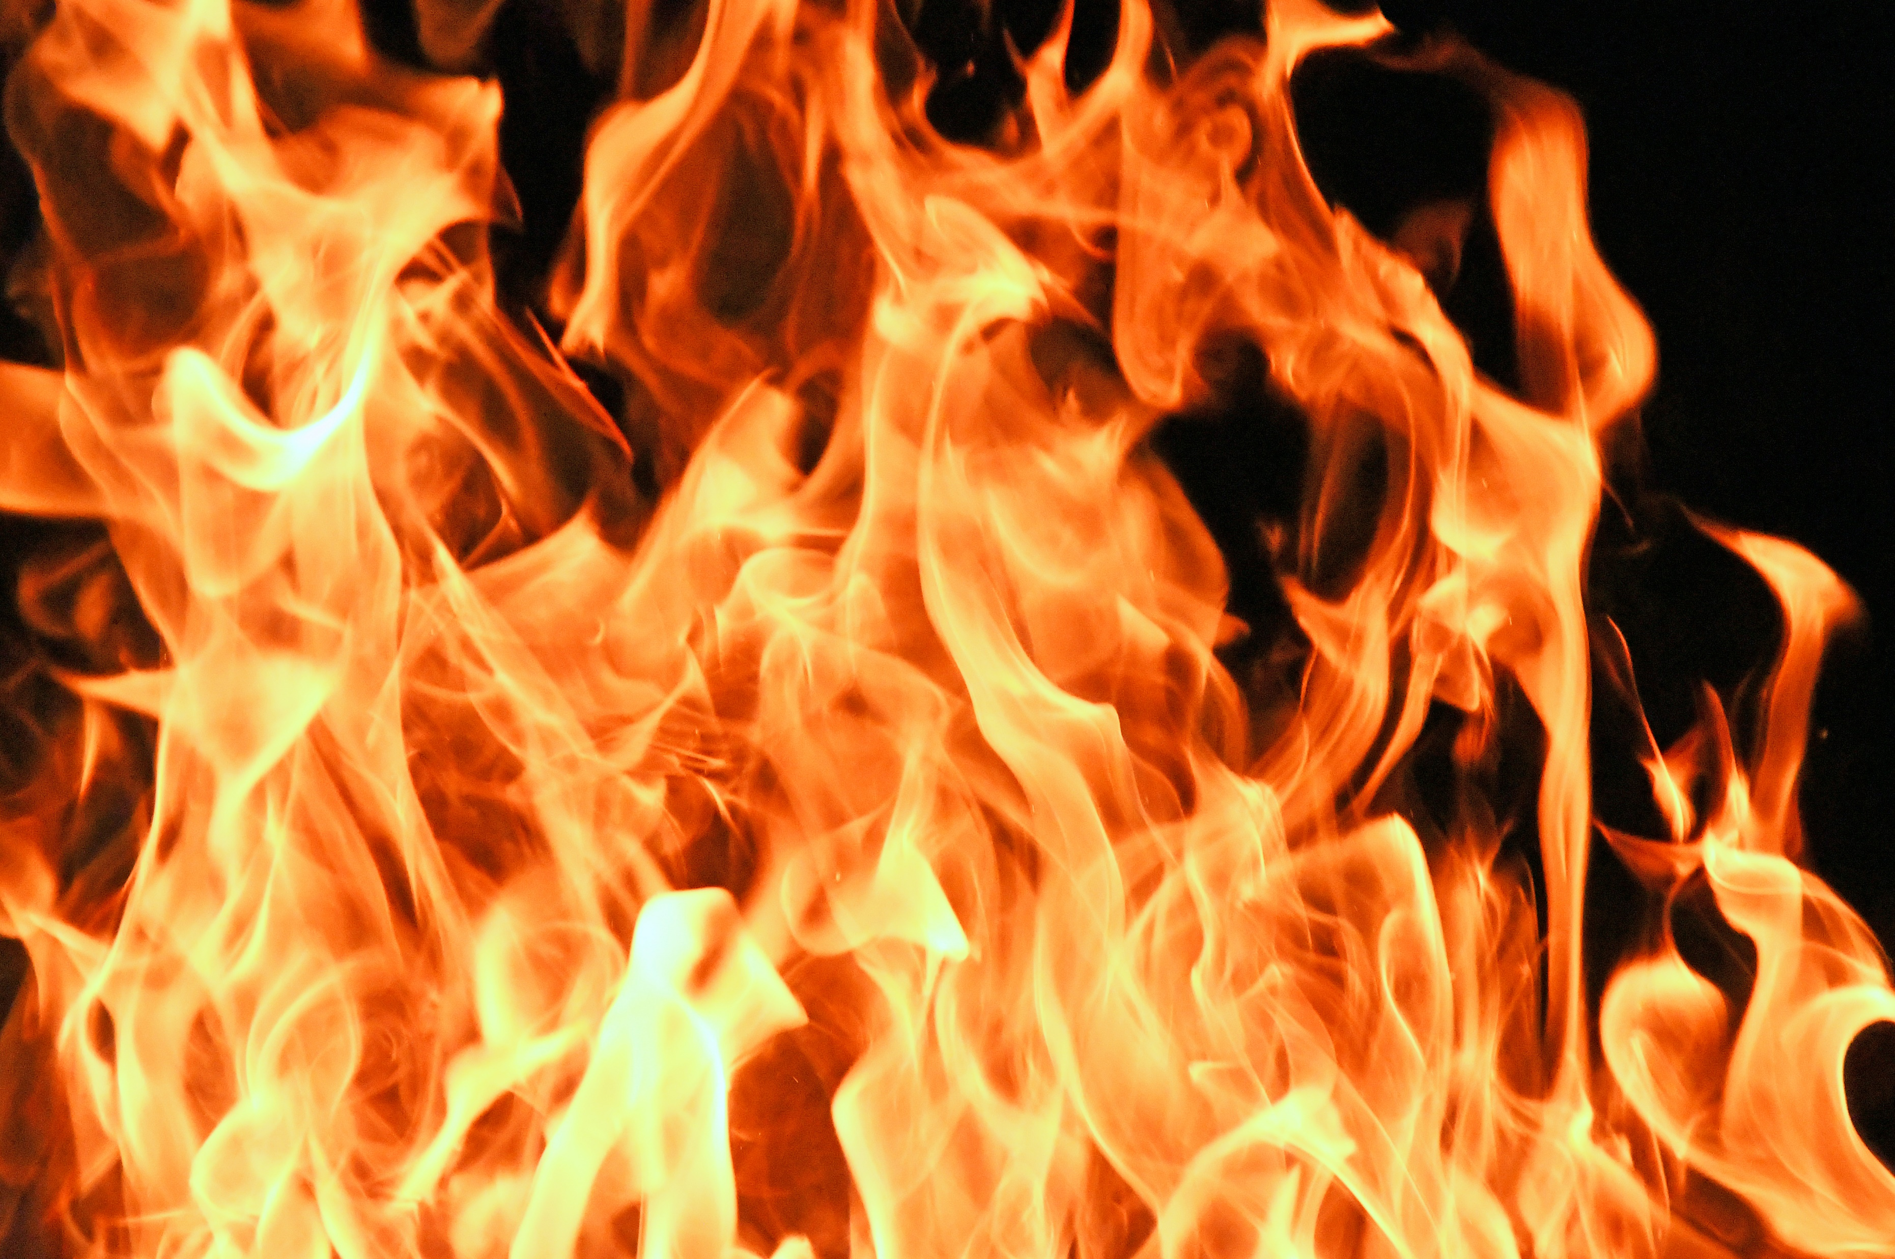
Ogień w hinduizmie

Slide 2
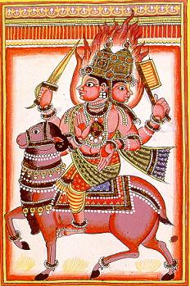
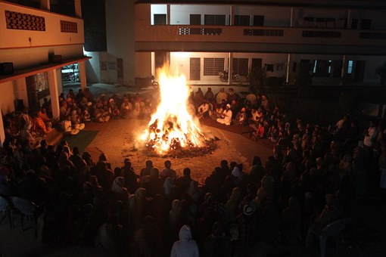
Agni – hinduski bóg ognia
Agni (अग्नि) – w religii Wedów bóg ognia (często identyfikowany z samym ogniem, wiązany także z „ogniem niebiańskim” – słońcem, błyskawicą), jedno z najważniejszych bóstw panteonu wedyjskiego.
Agni jest bogiem bliskim ludziom, ich przywódcą – płoszy złe moce, odpędza nieszczęścia i choroby. Przede wszystkim jednak Agni był ogniem ofiarnym – to on przyjmuje ofiarę w imieniu bogów wedyjskich. Jako niezbędny uczestnik ofiary jest też najmądrzejszym, najdoskonalszym kapłanem. Jest wymieniany przede wszystkim jako jeden z stróżów świata, jest opiekunem kierunku południowo-wschodniego.

Slide 3
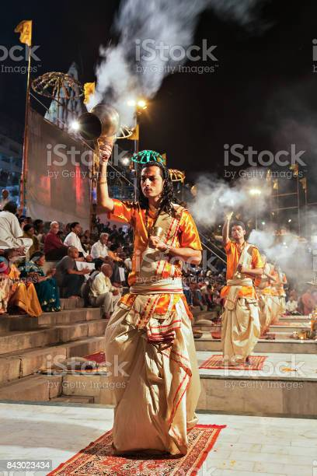
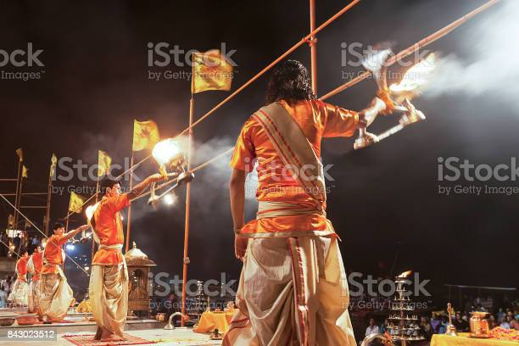
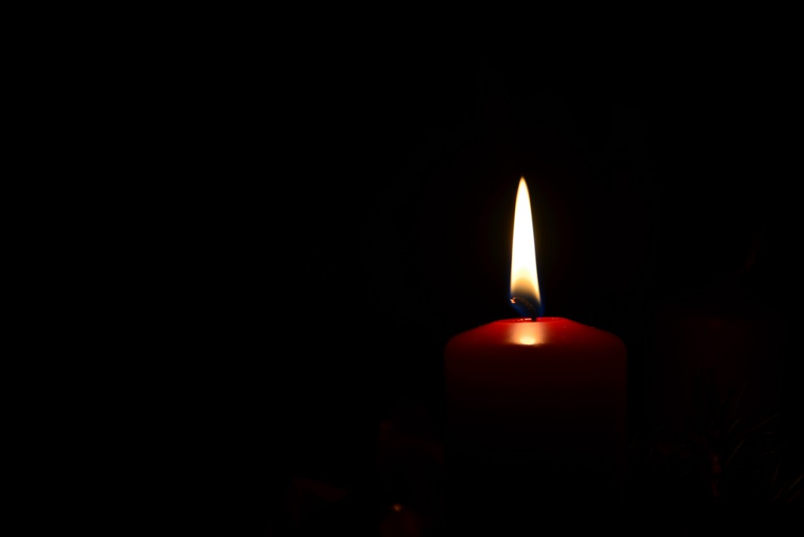
Arati – rytuał ofiarowania światła
Arati (आरती) – indyjski rytuał, w którym światło lampek z knotami moczonymi w oleju lub z kamforą, jest ofiarowane bóstwu. Podczas niego śpiewa się pieśni, określane również jako arati.

Slide 4
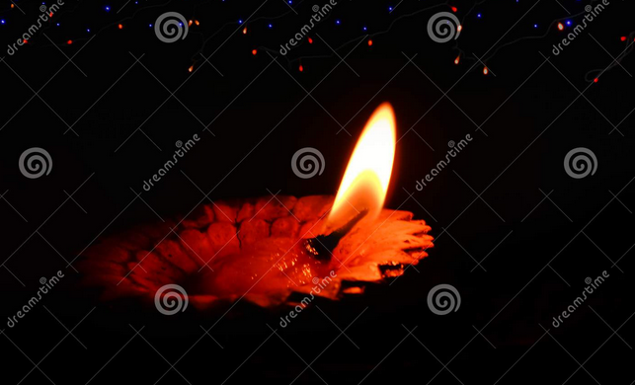
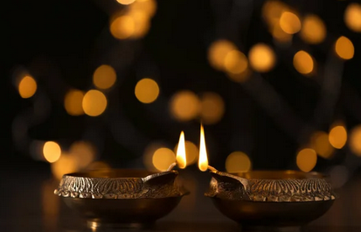
Dipa – indyjska lampka
Dipa (दीप) - rodzaj lampy. Rozróżnia się:
Jednorazowe lampki gliniane
Lampki mosiężne, używane na stałe w domu lub świątyni.
Oba rodzaje to najczęściej małe lampki oliwne, sławne dzięki wielkiemu "Świętu Światła", zwanego Diwali. Do zapalania stosuje się tłuszcz lub olej roślinny.

Slide 5
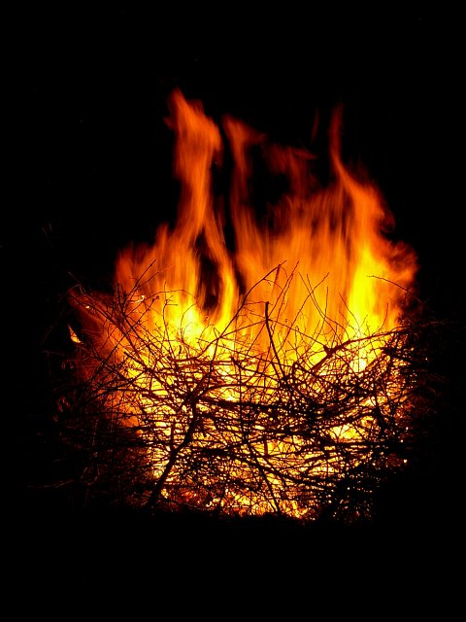
Homa – święta ofiara
Homa (होम) – rodzaj ofiary, której centralnym elementem jest święty ogień. Jest to tradycja bardzo stara.
Do dnia dzisiejszego tradycja homy jest żywa w Indiach, a także w buddyzmie chińskim i japońskim. W języku japońskim jej odpowiednikiem jest 護摩 goma.

Slide 6
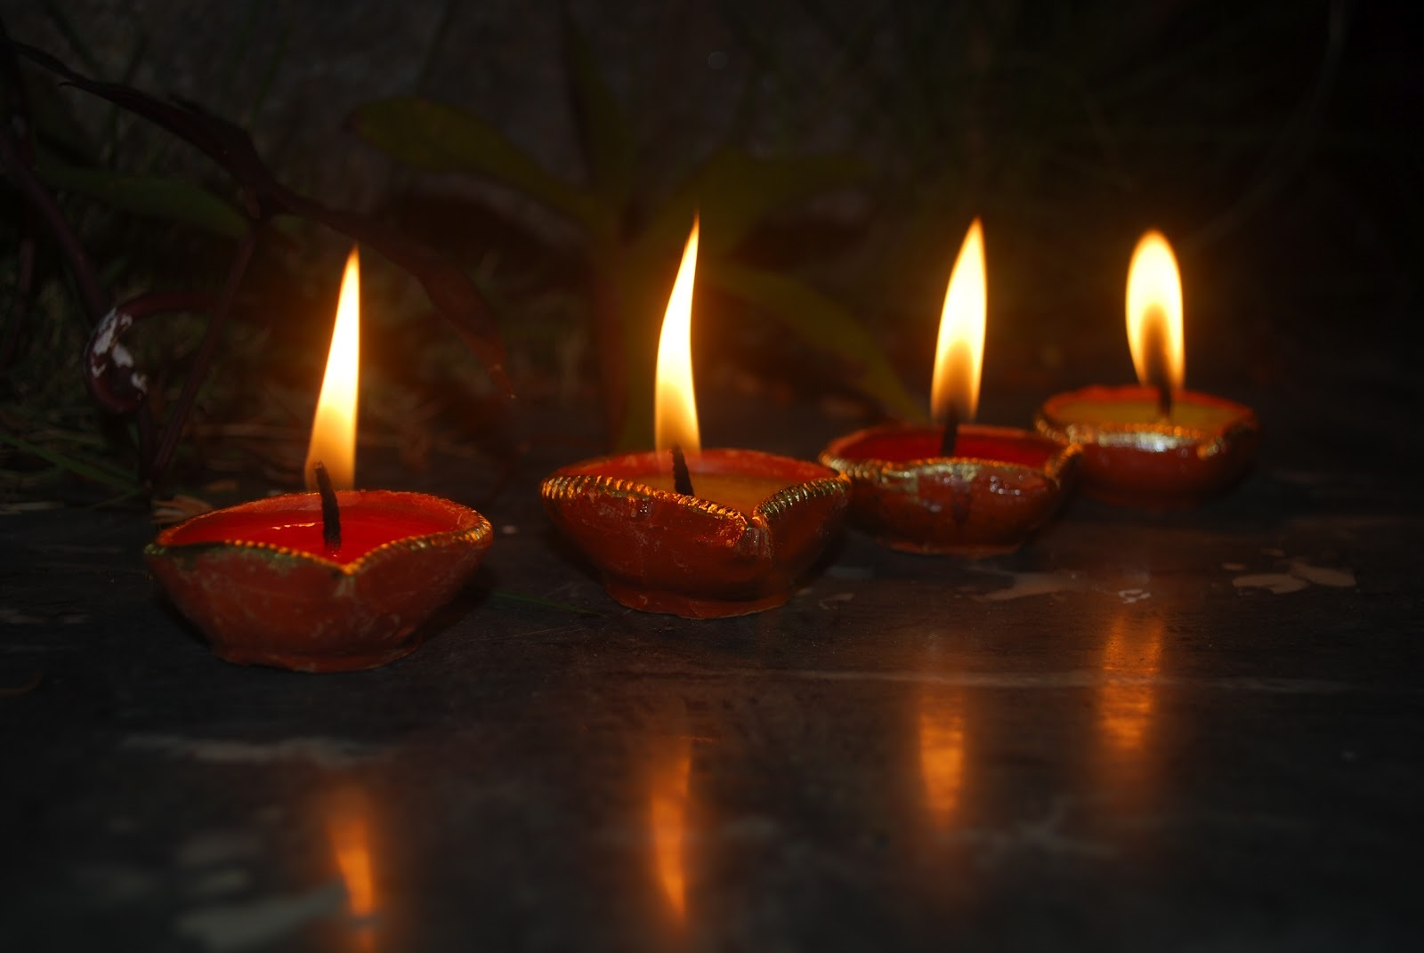
Diwali – święto światła
Diwali– hinduistyczne święto światła, obchodzone przez kilka dni każdego roku w Indiach.
Najważniejszym dniem obchodów jest Lakshmi Puja. Jest to dzień poświęcony Lakszmi (bogini szczęścia i dobrobytu). Nazwa oznacza „rząd lamp” i odnosi się do lampek oliwnych z wypalanej gliny, które są zapalane przed każdym domem na powitanie Lakszmi. Lampki symbolizują zwycięstwo światła nad ciemnością, dobra nad złem.
Oprawę święta wzbogacają sztuczne ognie i dekoracje kwiatowe. Diwali jest obchodzone z rozmachem, towarzyszą mu liczne imprezy kulturalne. Jest to jedno z najważniejszych tradycyjnych świąt obchodzonych w Indiach. Stanowi okazję do spotkania w gronie rodziny i przyjaciół, których obdarowuje się głównie słodyczami.

Slide 7
DZIĘKUJEMY ZA UWAGĘ

